Slide 1
Projekt Praktik
Krijimi dhe aksesimi I webpage-ve nga networke te ndryshme.
Shkolla Profesionale Kamez

Slide 2
Objektivat
Te ndertojme nje rrjet kompiuterik ku kompjuterat mund te aksesojne webpaget e networkeve te ndryshme.
Te perdorim njohurite e mesuara per te ndertuar faqen web.
Te realizojme kete projekt me ane te njohurive tona.
Te jemi ne gjendje ta mbarojme kete projekt ne kohe.
Te dokumentojme projektin.
Te mesojme me shume rreth networkeve dhe paisjeve te ndryshme.

Slide 3
Kerkesat
Ndertimi i rrjetit ne Cisco Packer Tracker.
Konfigurimi i paisjeve.
Perfundimi i projektit ne kohe.
Menaxhim efektiv i kohes dhe programeve.
Komunikimi midis paleve per perfundim te shpejte dhe te sakte te projektit.

Slide 4
Burimet
Cisco Networking Academy
Microsoft Visual Studio
Sublime text
Cisco Packet Tracker
Youtube tutorials

Slide 5
Zgjidhja
Problemet e hasura
Problemi
Paisjet nuk arrijne te komunikojne me paisjet e networkeve te ndryshme.
Static Routing

Slide 6
Procesi:
Krijimi i rrjetit
Dokumentimet
Krijimi i webpage
Publikimi i webpage

Slide 7
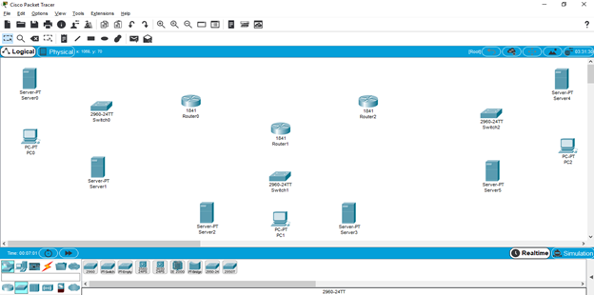
Vendosja e paisjeve

Slide 8
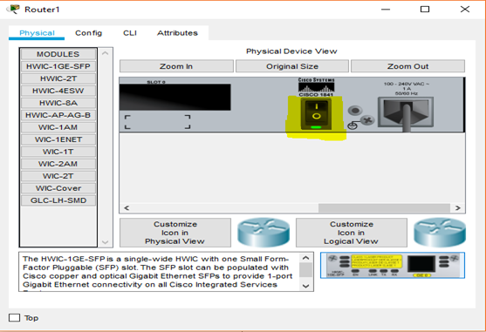
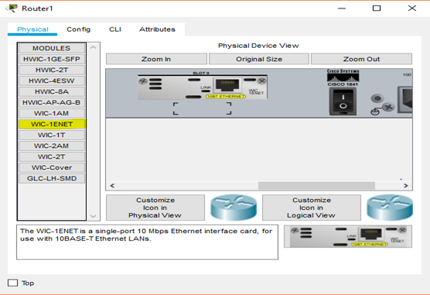
WIC-1ENET Ethernet Interface Card

Slide 9
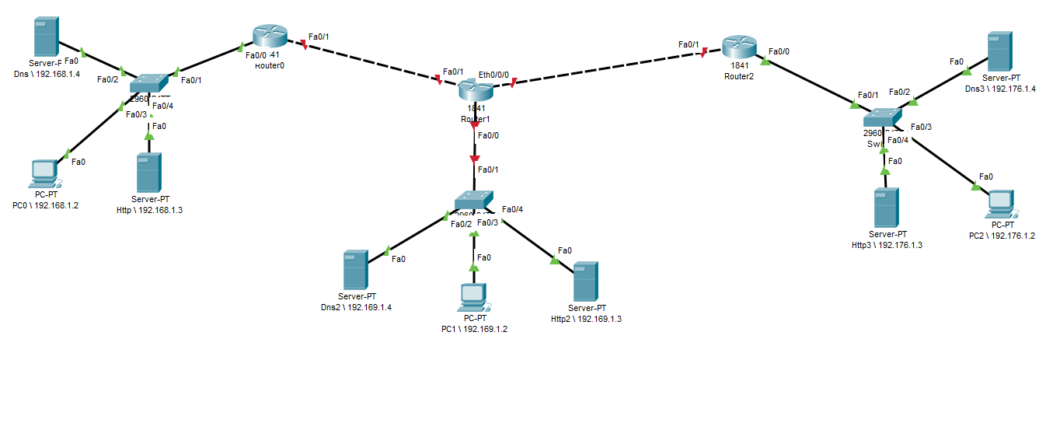
Lidhja e paisjeve

Slide 10
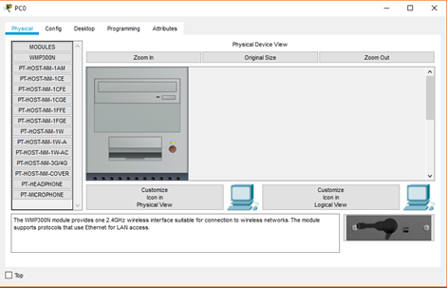
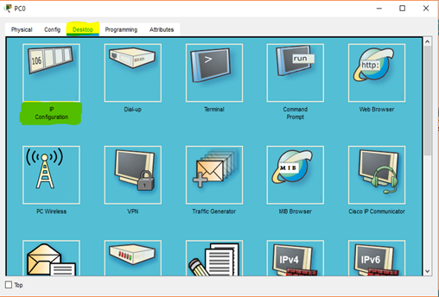
Konfigurimi i kompjuterave

Slide 11
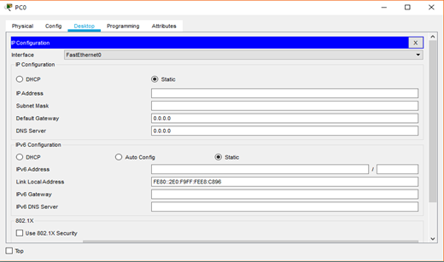
Vendosja e IP-ve
PC 0 : 192.168.1.2
PC 1 : 192.169.1.2
PC 2 : 192.176.1.2
HTTP Server 0 : 192.168.1.3
HTTP Server 1 : 192.169.1.3
HTTP Server 2 : 192.176.1.3
Dns Server 0 : 192.168.1.4
Dns Server 1 : 192.169.1.4
Dns Server 2 : 192.176.1.4

Slide 12
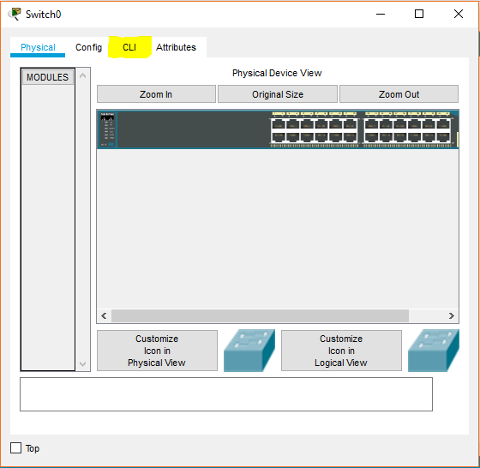
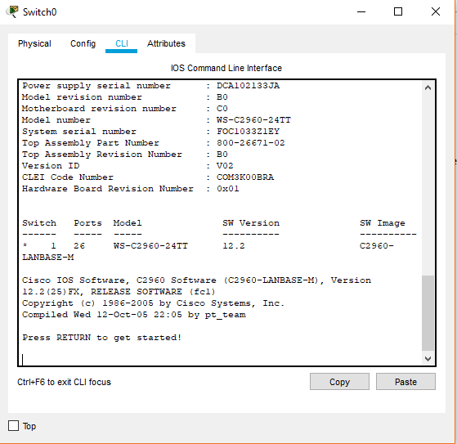
Konfigurimi I Switcheve

Slide 13
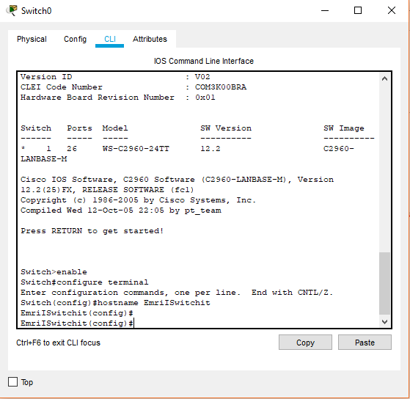
Komandat per konfigurimin e Switcheve
Enable
Configure Terminal
Hostname (Emri I Switchit)

Slide 14
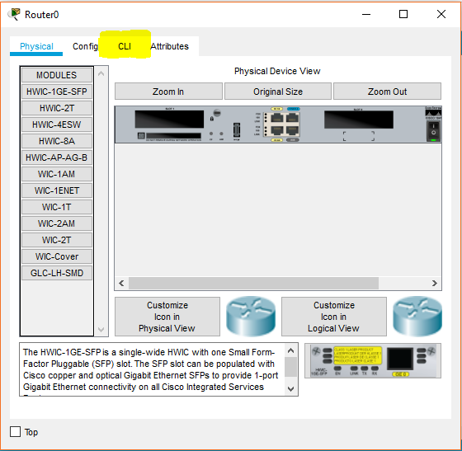
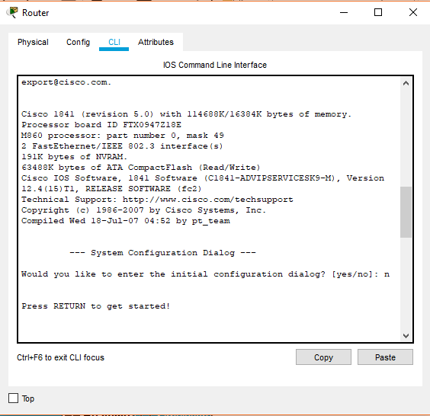
Konfigurimi I Router-ave

Slide 15
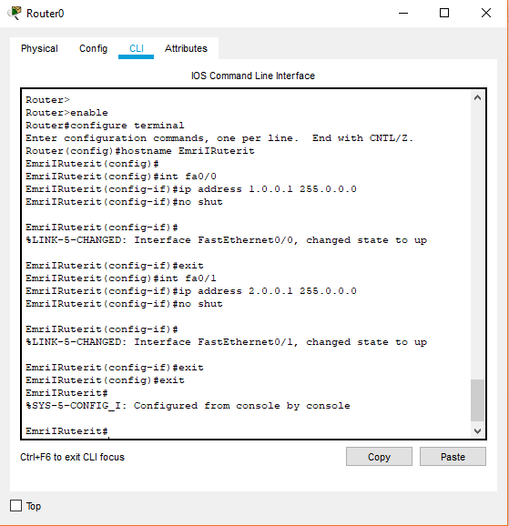
Komandat per konfigurimin e interfaqeve te ruterave.
Enable
Configure terminal
Hostname EmriIRuterit
Int fa0/0
Ip address (IP) (SM)
No shut
Exit
Int fa0/1
Ip address (IP) (SM)
No shut
Exit

Slide 16
Konfigurimi I Routerave
Router0:
Int0/0 – 192.168.1.1
Int0/1 – 192.170.1.1
Router1:
Int0/0 – 192.169.1.1
Int0/1 – 192.170.1.2
Eth0/0/0 – 192.175.1.1
Router2:
Int0/0 – 192.176.1.1
Int0/1 – 192.175.1.2

Slide 17
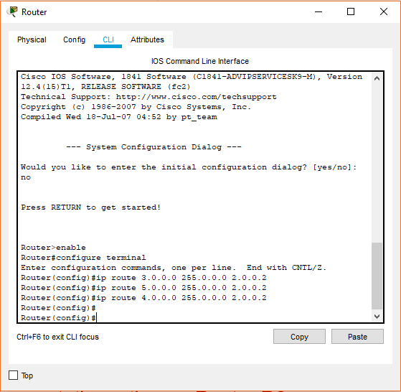
Konfigurmi I rrugeve statike te ruterit.
Router0:
ip route 192.169.1.0 255.255.255.0 192.170.1.2
ip route 192.176.1.0 255.255.255.0 192.170.1.2
ip route 192.175.1.0 255.255.255.0 192.170.1.2
Router1:
ip route 192.168.1.0 255.255.255.0 192.170.1.1
ip route 192.176.1.0 255.255.255.0 192.175.1.2
Router2:
ip route 192.169.1.0 255.255.255.0 192.175.1.1
ip route 192.170.1.0 255.255.255.0 192.175.1.1
ip route 192.168.1.0 255.255.255.0 192.175.1.1

Slide 18
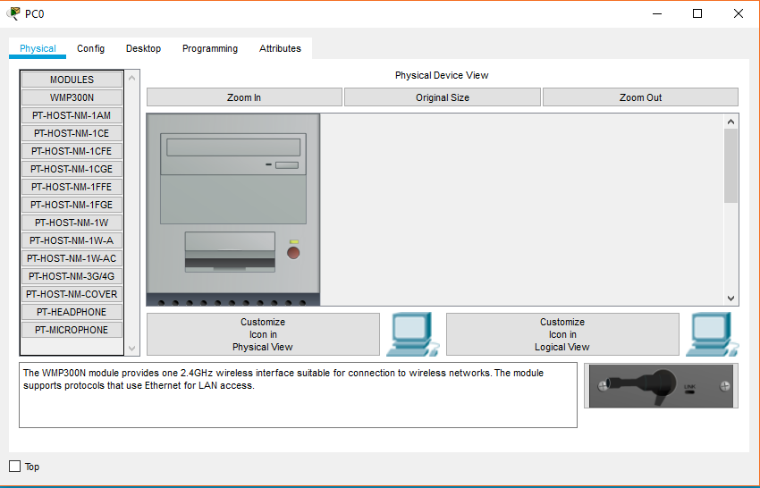
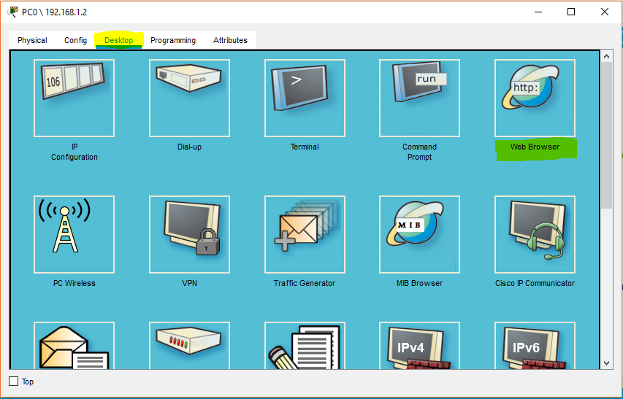
Aksesimi I WebPage-ve

Slide 19
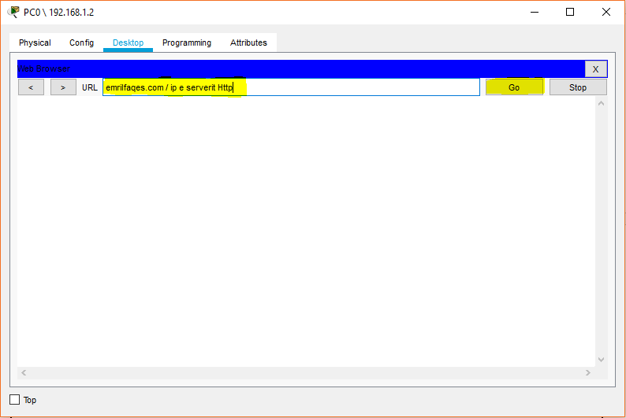
Aksesimi I WebPage-ve
Http Server 0: yolo.com /
192.168.1.3
Http Server 1: yoloo.com /
192.169.1.3
Http Server 2: yolooo.com / 192.176.1.3

Slide 20
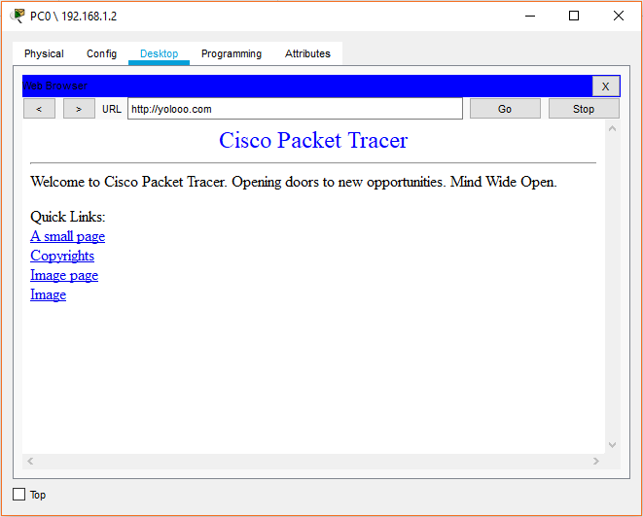
Aksesimi I WebPage-ve

Slide 21
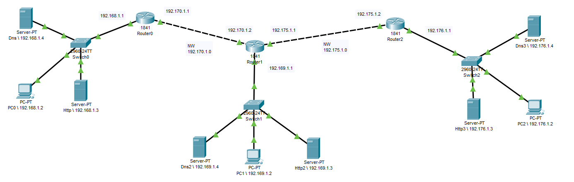
Projekti final (Cisco)

Slide 22
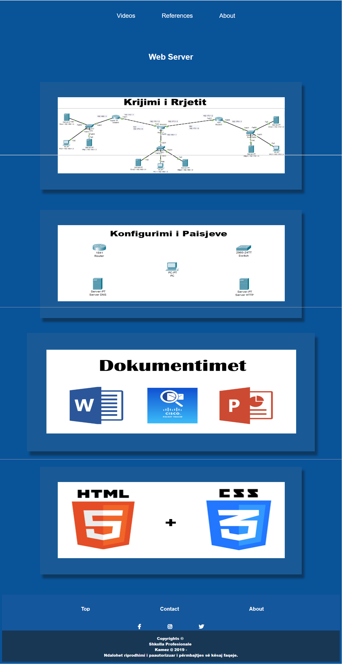
Projekti final (Web Page)

Slide 23
Punoi
Fatmir Billa
Oltjon Lala

